Slide 1
ADAFRUIT IO
IE2023 – Programación de Microcontroladores

Slide 2
01
ADAFRUIT IO

Slide 3

01
ADAFRUIT IO

Slide 4


Slide 6

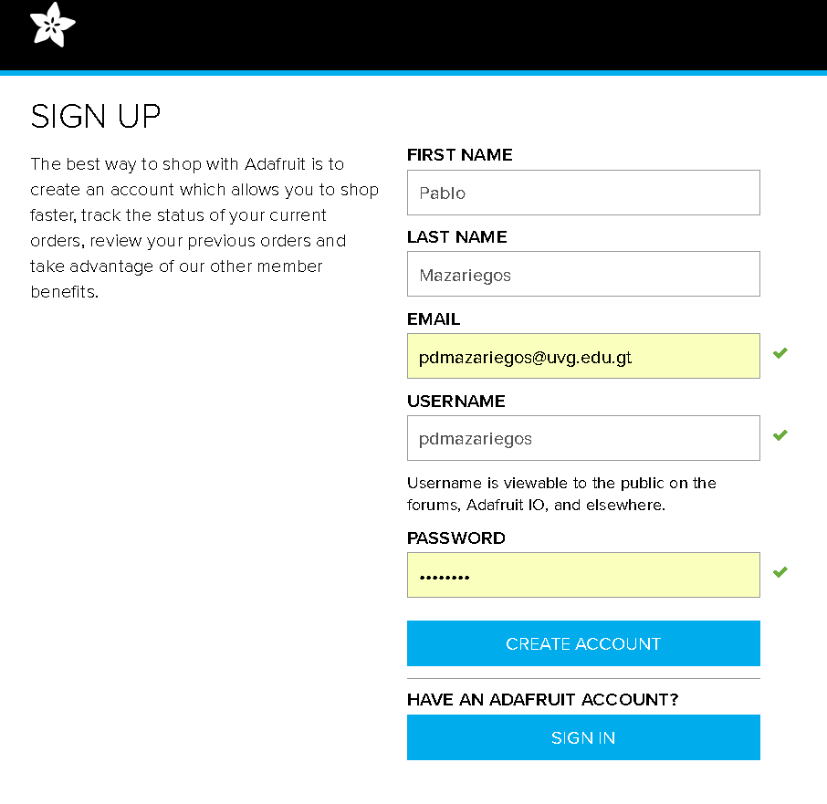
Creamos una cuenta en Adafruit.io

Slide 7
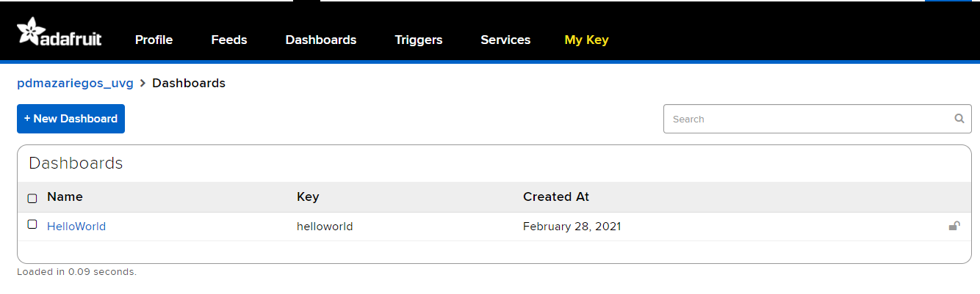
Obtenemos nuestro AIO Key para poder acceder a nuestra cuenta

Slide 8
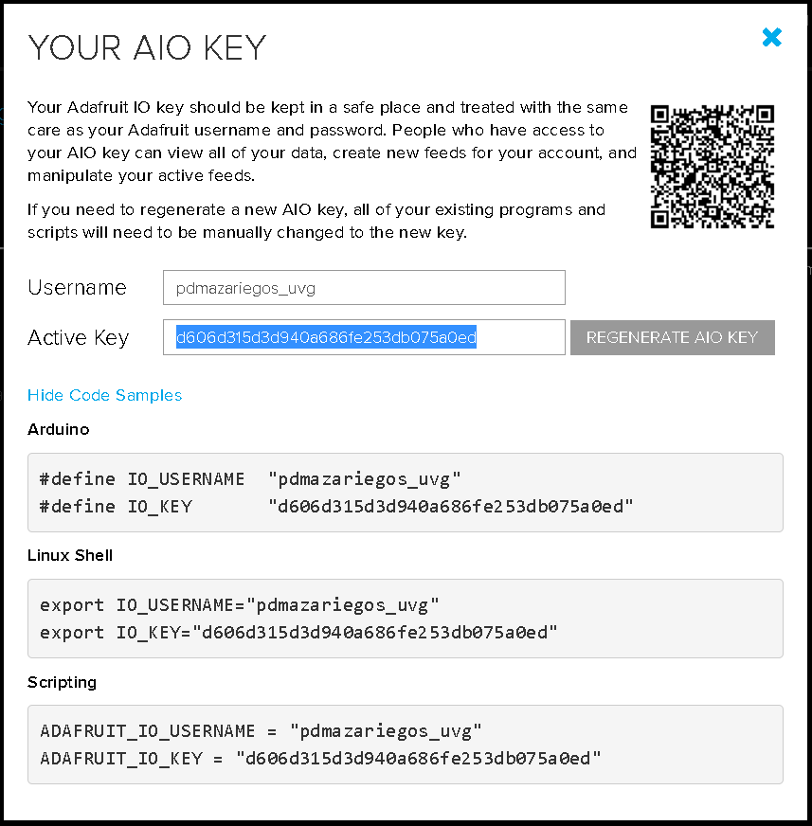
Obtenemos nuestro AIO Key para poder acceder a nuestra cuenta

Slide 9
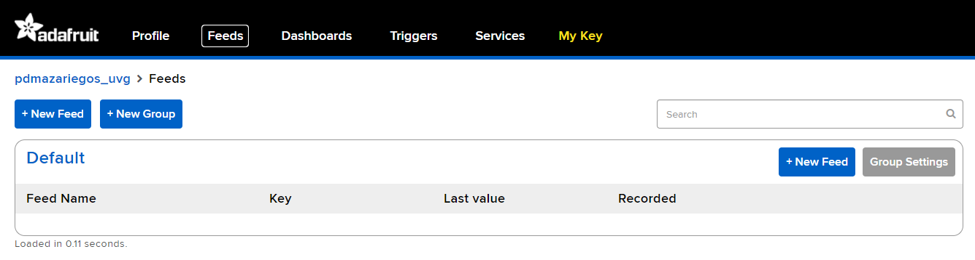
Creamos un nuevo Feed (un canal)

Slide 10
Creamos un nuevo Feed (un canal)

Slide 11
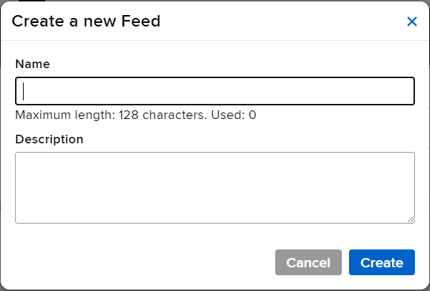
Colocamos el nombre del feed y la descripción

Slide 12
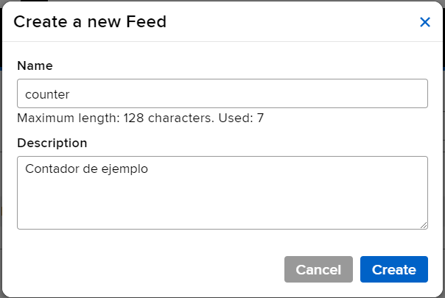
Colocamos el nombre del feed y la descripción

Slide 13
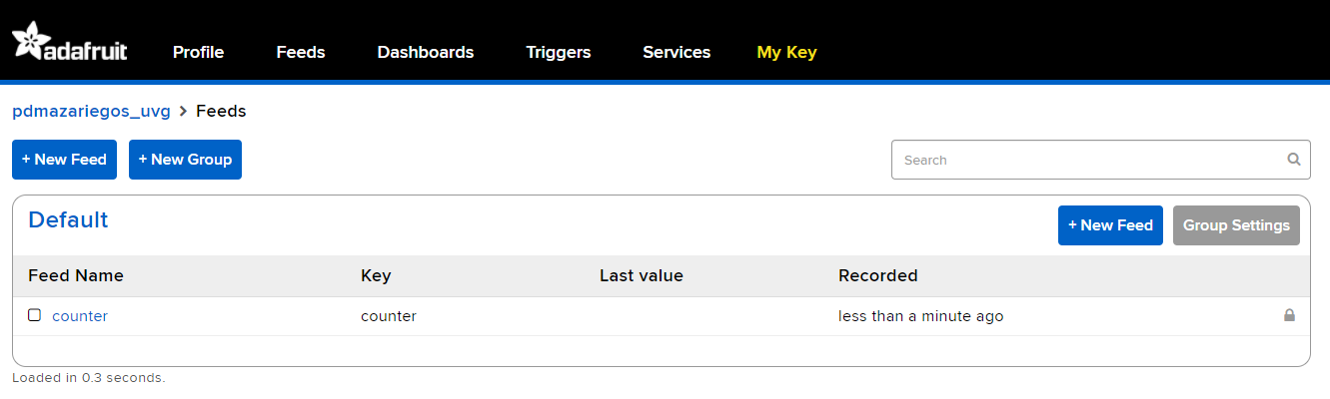
Una vez creado nuestro feed lo seleccionamos para configurarlo

Slide 14
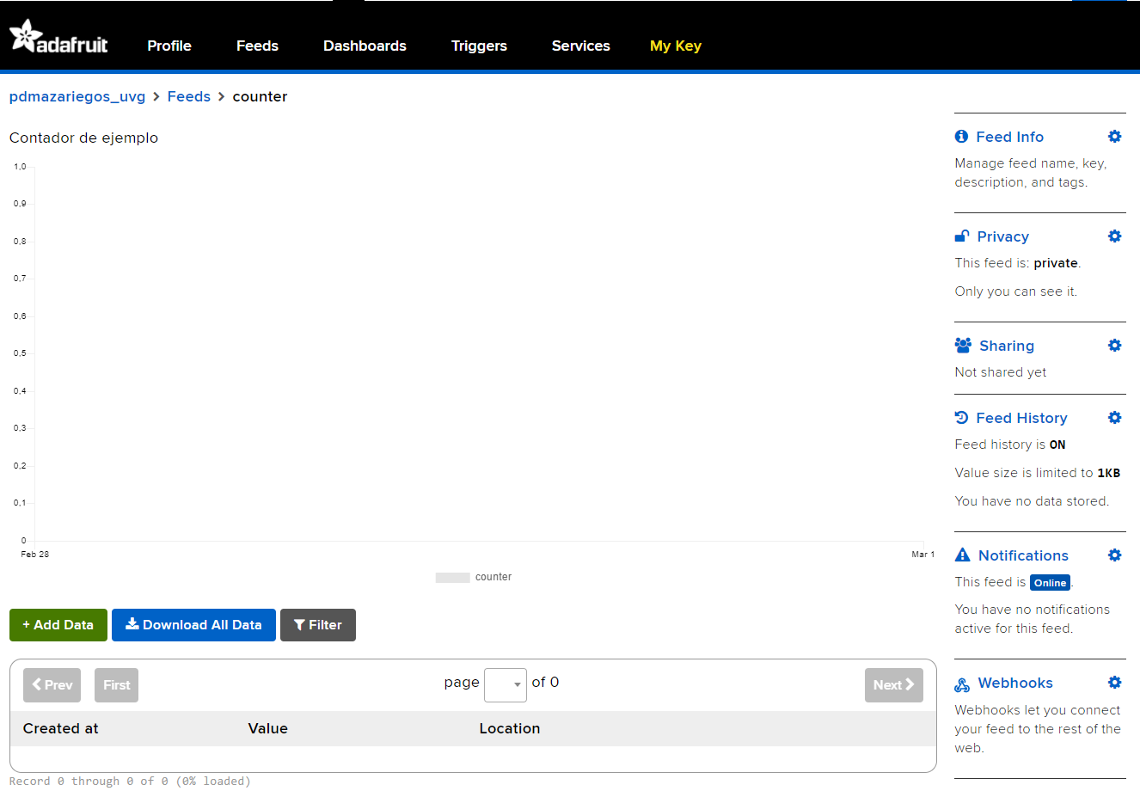
Cambiaremos la privacidad a público

Slide 15
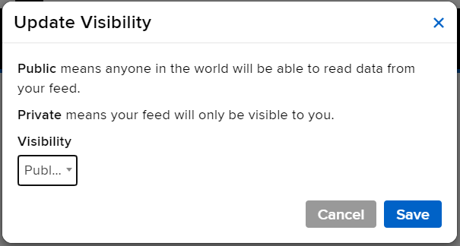
Cambiaremos la privacidad a público
Cambiaremos la privacidad a público

Slide 16

Verificar que esté público

Slide 17
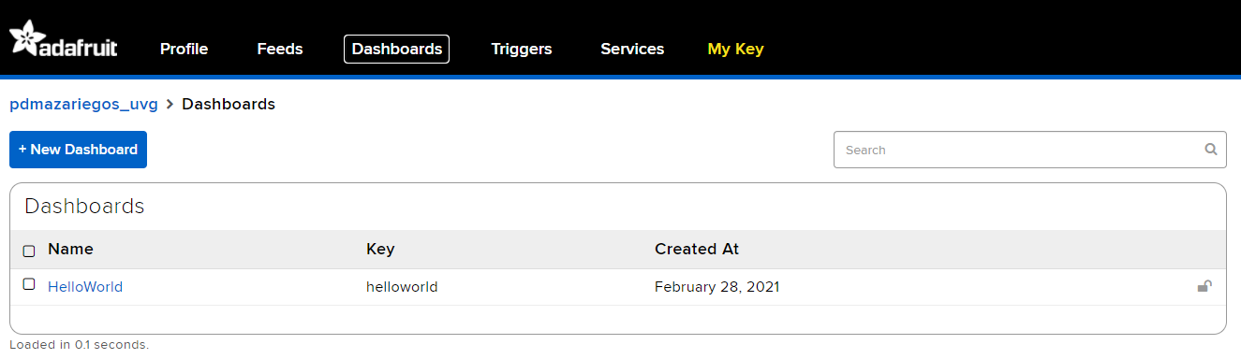
Creamos un nuevo dashboard

Slide 18
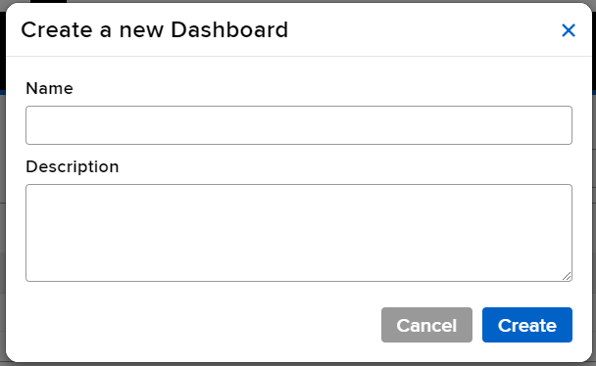
Llenamos los datos del nuevo dashboard

Slide 19
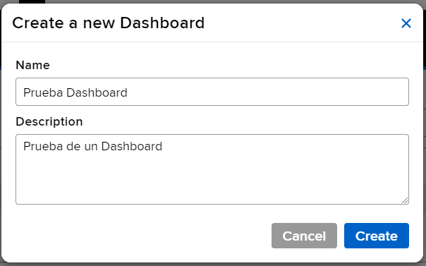
Llenamos los datos del nuevo dashboard

Slide 20
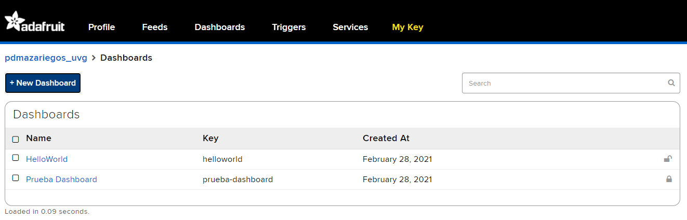
Una vez creado nuestro dashboard lo seleccionamos para configurarlo

Slide 21
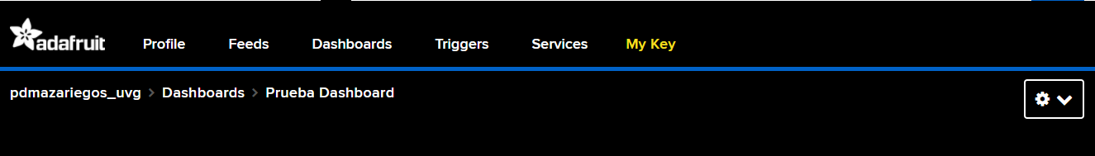
Una vez creado nuestro dashboard lo seleccionamos para configurarlo

Slide 22
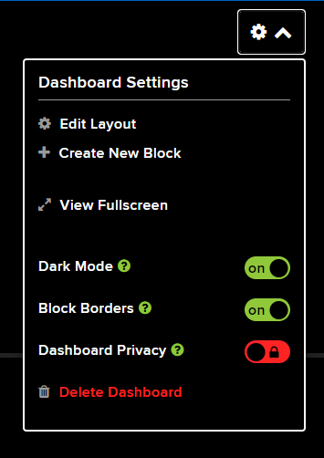
Configuramos la privacidad del dashboard para que sea público

Slide 23
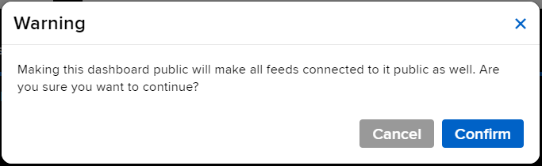
Confirmamos que queremos que el dashboard sea público

Slide 24
Ahora podemos empezar a agregar widgets para visualizar el canal

Slide 25
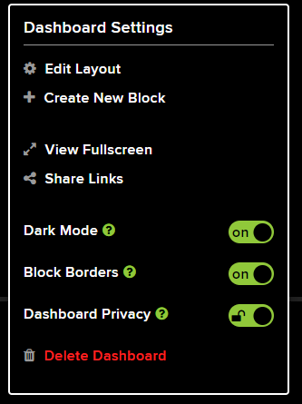
Ahora podemos empezar agregando widgets para visualizar el canal

Slide 26
Ahora podemos empezar agregando widgets para visualizar el canal

Slide 27
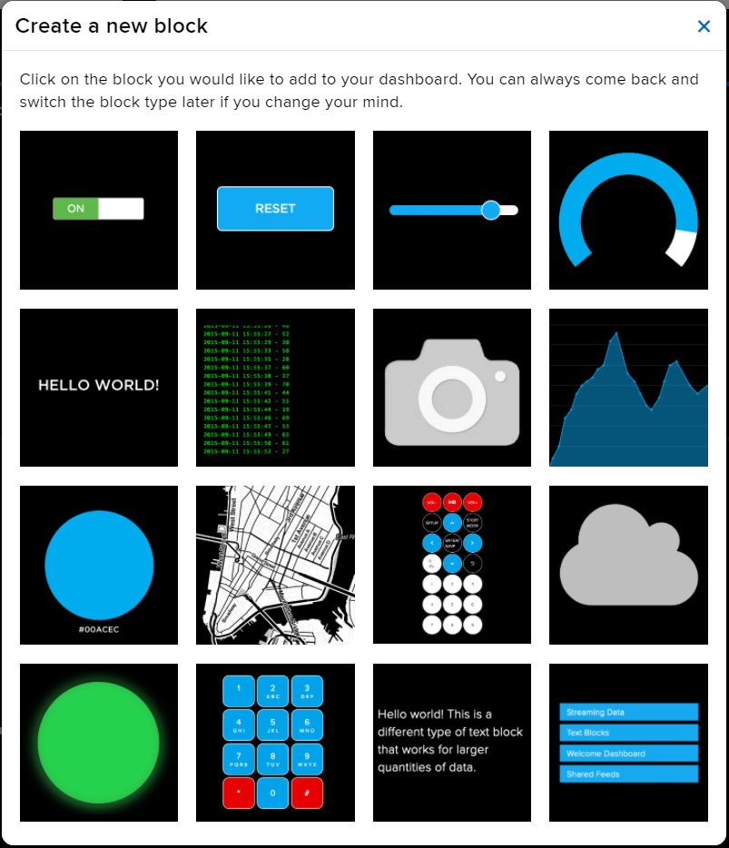
Seleccionamos un el bloque que queremos colocar en nuestro dashboard

Slide 28
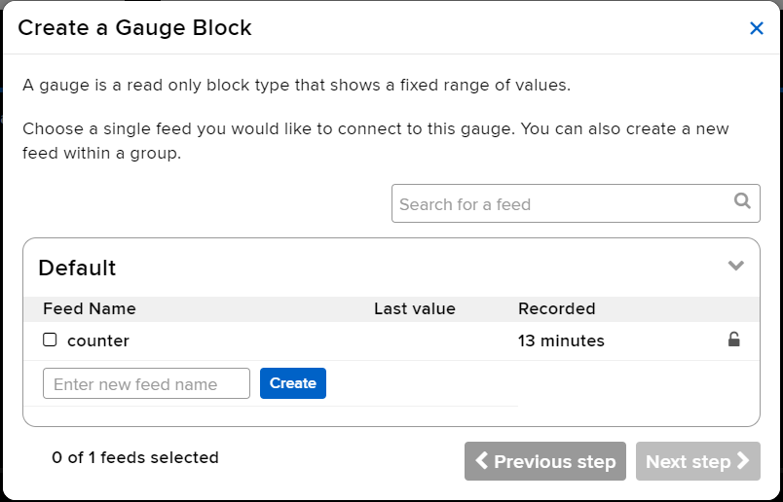
Seleccionamos el feed que queremos desplegar / modificar
También si no tenemos un feed creado lo podemos hacer desde este espacio

Slide 29
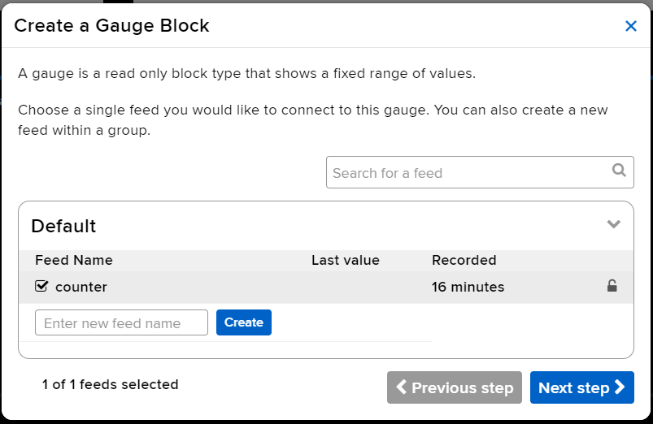
Seleccionamos el feed que queremos desplegar / modificar

Slide 30
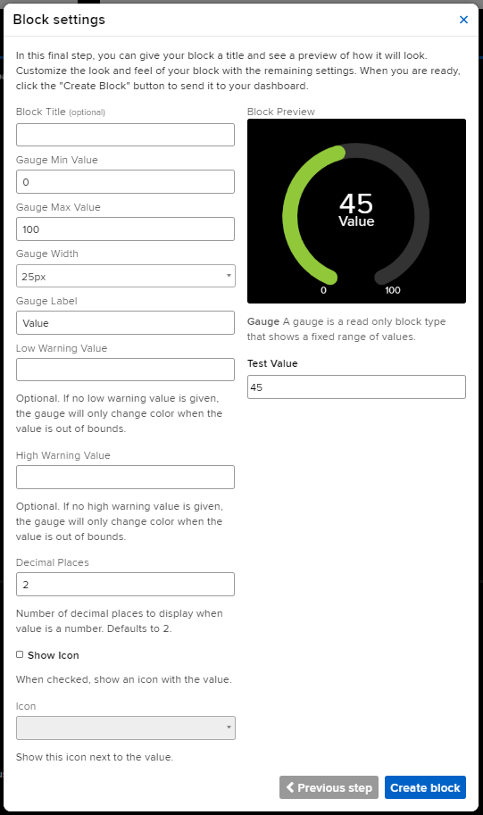
Llenamos las propiedades del bloque

Slide 31
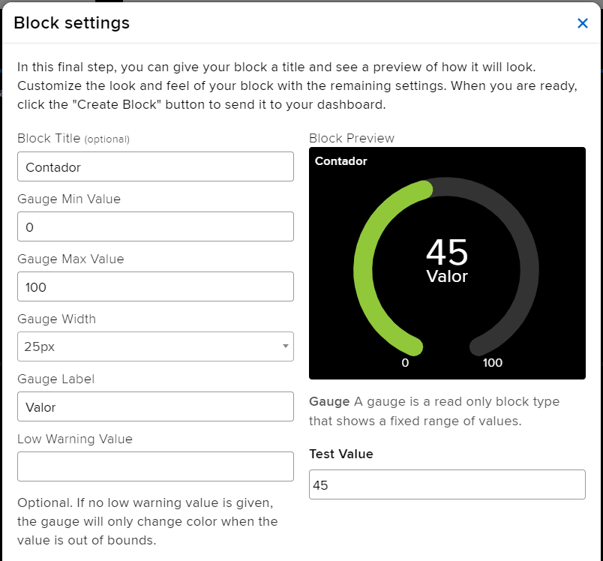
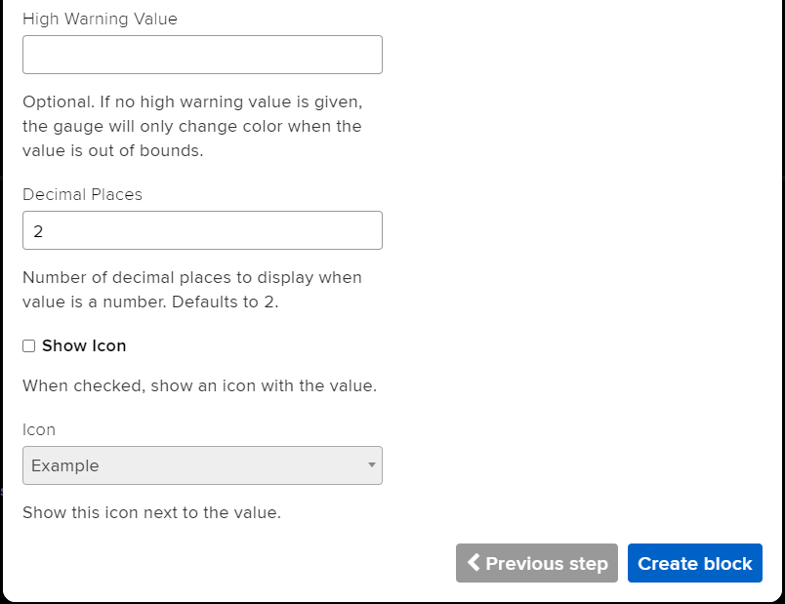
Llenamos las propiedades del bloque

Slide 32
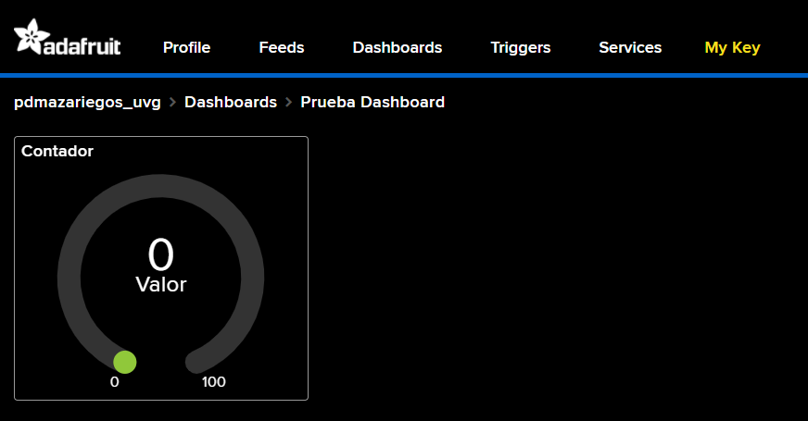
Podemos agregar más bloques para crear nuestro dashboard

Slide 33
Adafruit Examples on Python
https://github.com/adafruit/Adafruit_IO_Python/tree/master/examples

Slide 34
Bibliografía
https://io.adafruit.com/
https://learn.adafruit.com/welcome-to-adafruit-io?view=all
https://learn.adafruit.com/series/adafruit-io-basics

